Slide 1
The Mountain Car
Prezentacje przygotowali Dawid Ryba i Mieszko Makowski

Slide 2
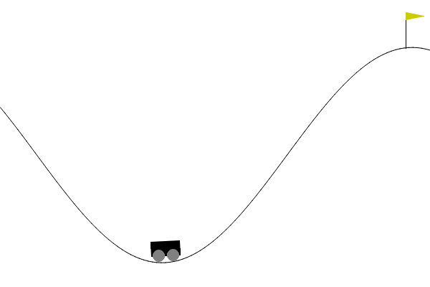
Trzy możliwe opcje ruchu
0: przyspieszenie w lewo
1: brak przyspieszenie
2: przyspieszenie w prawo

Slide 3
Plan projektu
przygotowanie środowiska (instalacja bibliotek)
stworzenie kodu
testowanie rozwiązań
rysowanie wykresów
analiza danych

Slide 4
Ruch naszego the Mountain Car:
pozycja(t+1) = pozycja(t) + przyspieszenie(t+1)
przyspieszenie(t+1) = przyspieszenie(t) + (akcja - 1) * siła -/+/0 (w zależność od pozycji(t+1) grawitacja
siła = 0,001, grawitacja = 0,0025.
Zderzenia na obu końcach są niesprężyste z prędkością ustawioną na 0 po zderzeniu ze ścianą. Położenie jest przycinane do zakresu [-1,2, 0,6], a prędkość jest przycinana do zakresu.[-0.07, 0.07].

Slide 5
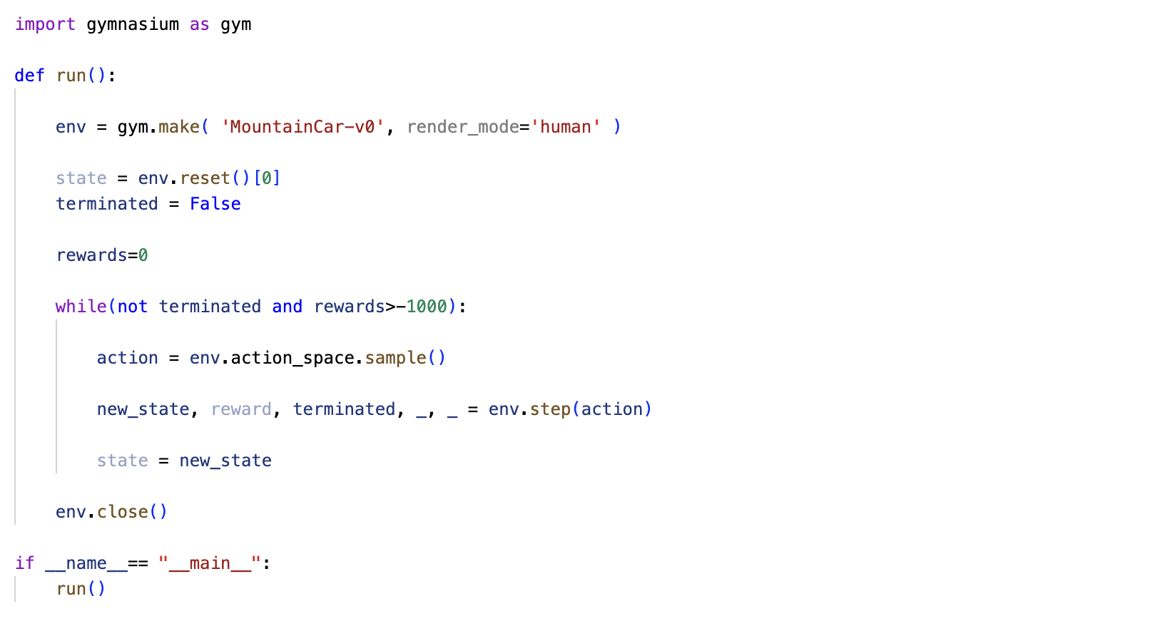
Kod programu

Slide 6
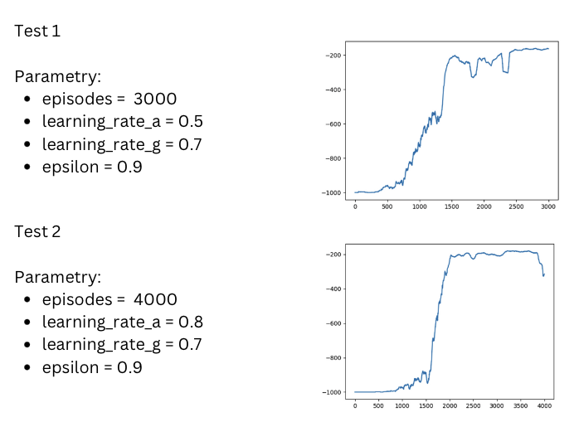
Wyniki testów

Slide 7
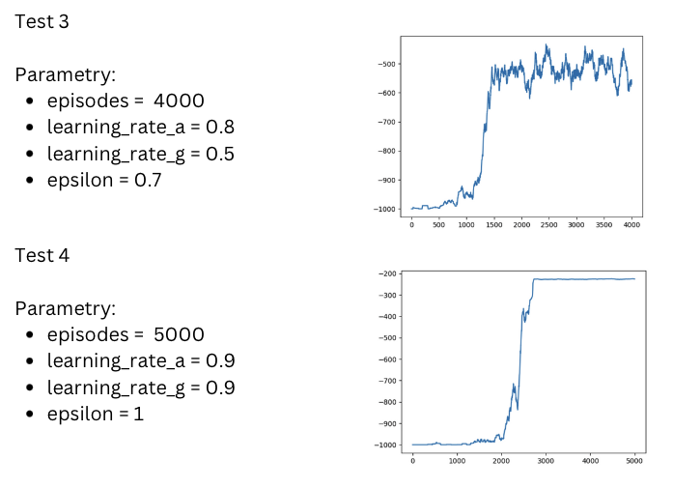
Wyniki testów

Slide 8
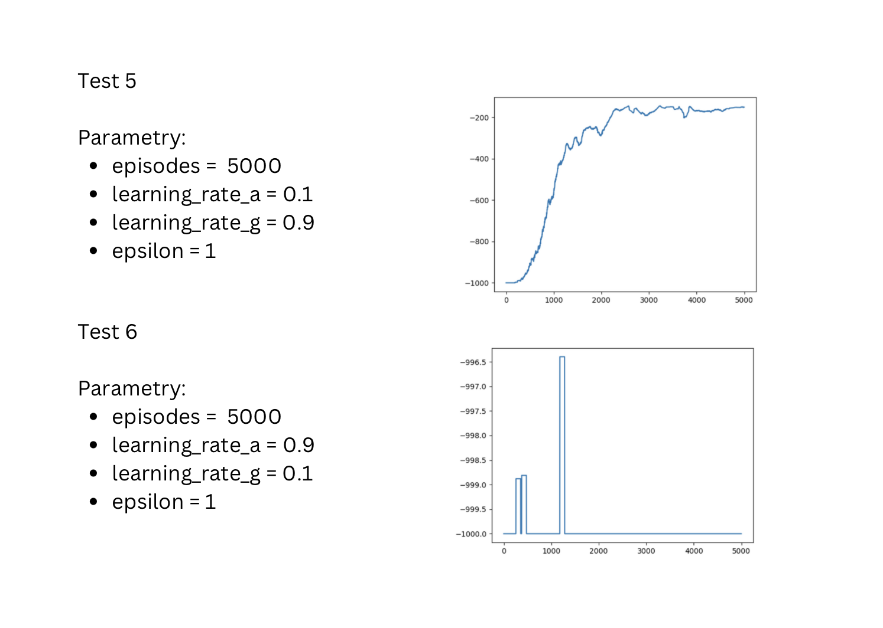
Wyniki testów

Slide 9
Koniec

